Slide 1
阪神淡路大震災から２０年
大災害とこどもたち：支援と復興、東日本大震災から４年、 阪神淡路大震災から２０年、第118回日本小児科学会 @大阪
阪神北広域こども急病センター理事長
神戸大学名誉教授
中 村 肇

Slide 2
阪神淡路大震災から２０年
阪神淡路大震災で私が感じたこと
小児科医としてみた医療現場と子どもたち

Slide 3
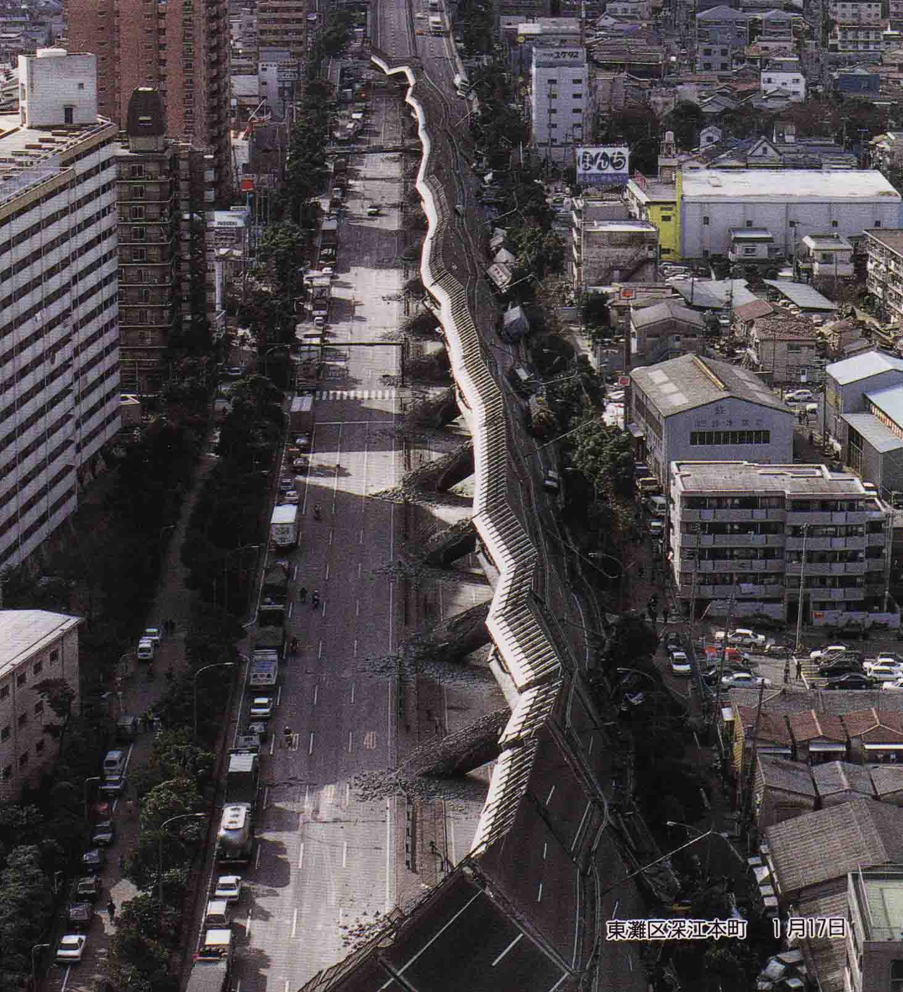
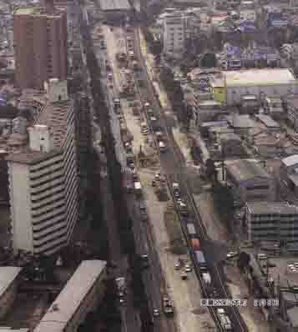
安全神話の崩壊
1995年1月17日
2月8日

Slide 4
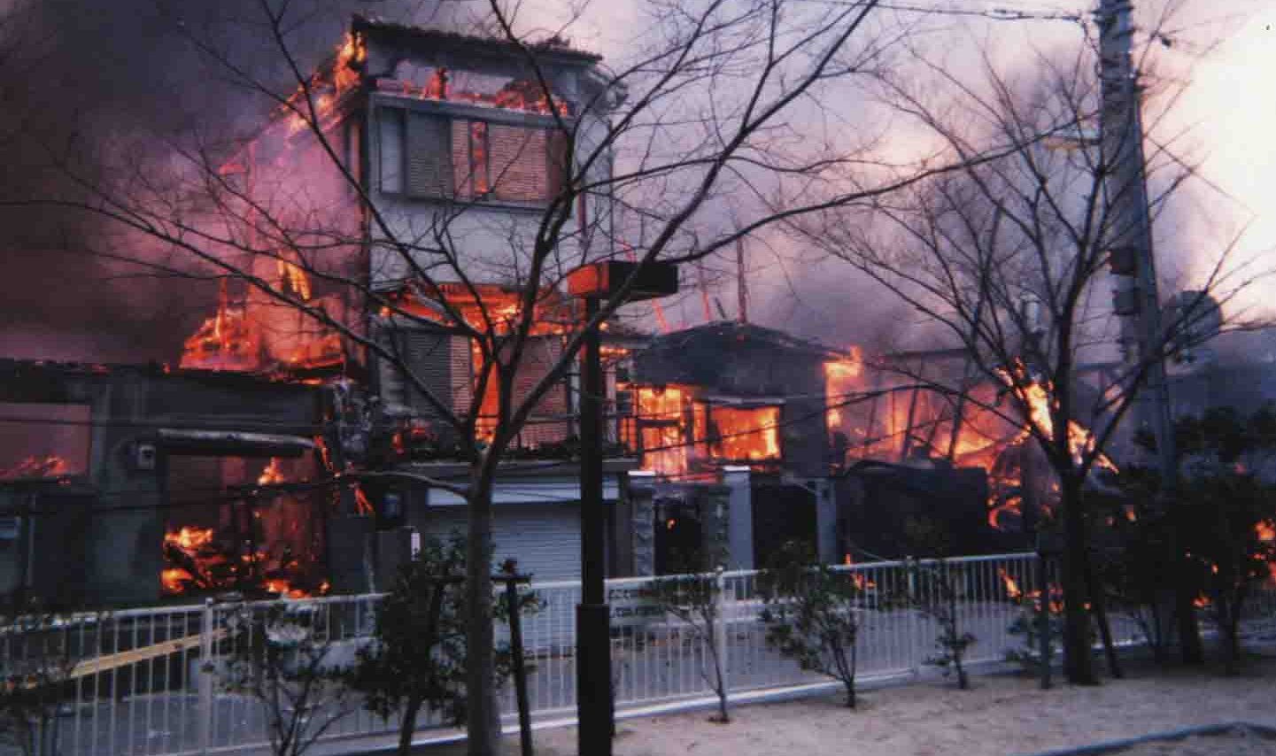
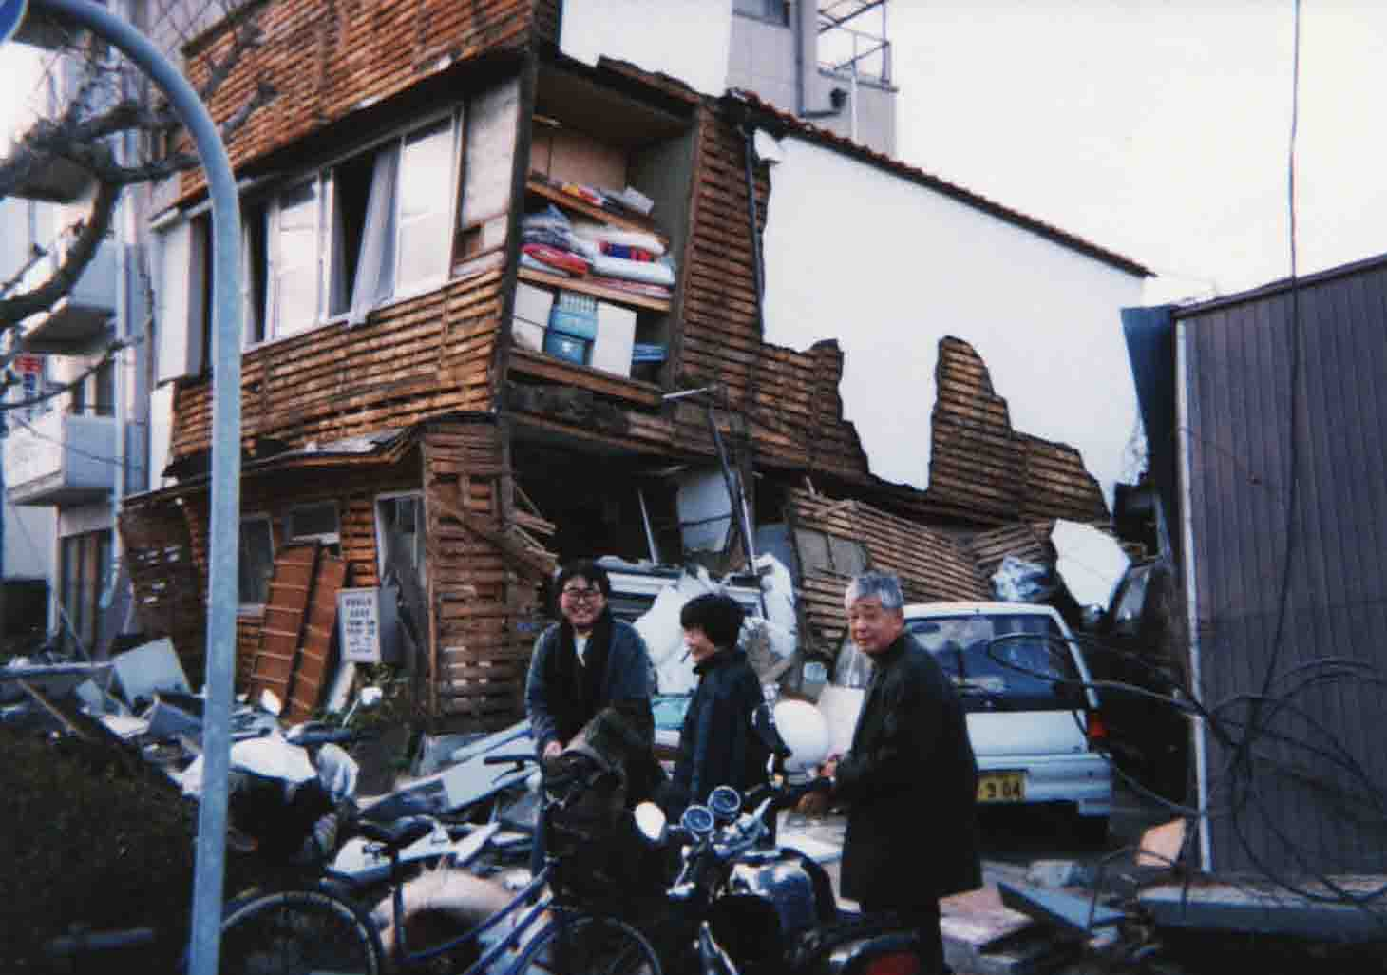
倒壊した我が家と近隣の火災

Slide 5
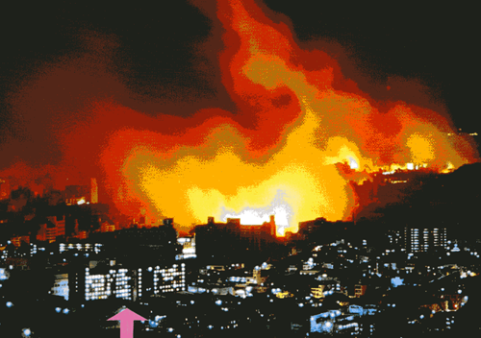
大学病院に迫る大火災 1995年1月17日夜

Slide 6
神も、仏も。。。。。

Slide 7
阪神大震災で流行った言葉
ボランティア元年、NPO
がんばろう 神戸！ We Love Kobe!
こころのケア PTSD と Positive思考
家族の絆

Slide 8
私自身が感じたこと
家族の絆の大切さ | 仲良くなる夫婦、別れる夫婦
地域の結びつき 助け合いと共感。 | 地域コミュニティーの要は小学校 陣頭に立った教員たち ボランティアは効果的な活動を
子ども連れの若夫婦はすぐに圏外へ。 | 災害弱者は、動けない老人、障害者
燃える神戸の町、空襲による炎上と同じ。 | 戦争は憎いが、自然災害は恨めない。 当時はボスニア戦争中。 震災は1回だけ、戦争は年余にわたる。
ルミナリエの点灯で、一段落。
最も役立ったものは、 靴。

Slide 9
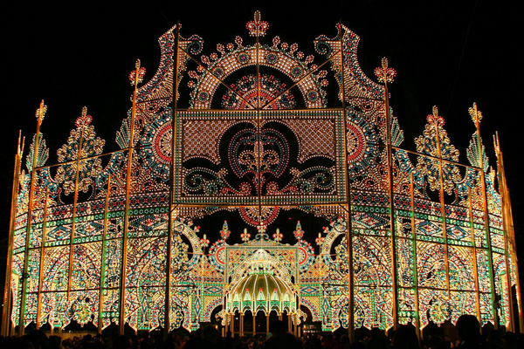
私自身が感じたこと
家族の絆の大切さ | 仲良くなる夫婦、別れる夫婦
地域の結びつき 助け合いと共感。 | 地域コミュニティーの要は小学校 陣頭に立った教員たち ボランティアは効果的な活動を
子ども連れの若夫婦はすぐに圏外へ。 | 災害弱者は、動けない老人、障害者
燃える神戸の町、空襲による炎上と同じ。 | 戦争は憎いが、自然災害は恨めない。 当時はボスニア戦争中。 震災は1回だけ、戦争は年余にわたる。
ルミナリエの点灯で、一段落。
最も役立ったものは、 靴。

Slide 10
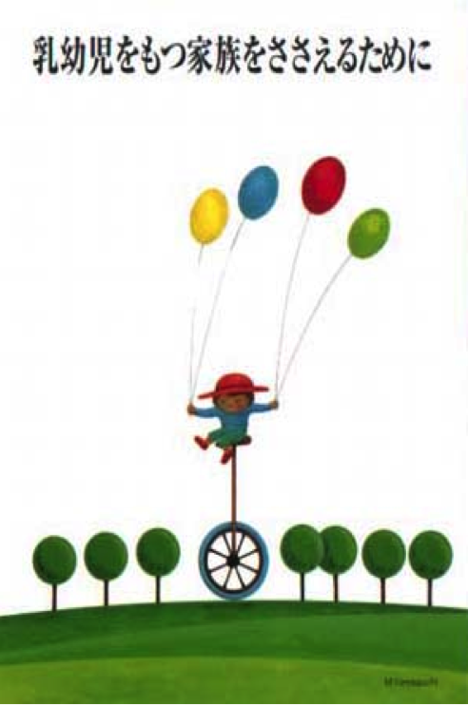
小児科医としてみた医療現場と子どもたち
非被災地域への患者搬送
医療機関どうしの助け合い
普段からのネットワークが不可欠
通じない電話 脚での情報収集
慢性疾患をもつ児、障害児への支援
どこででも診てもらえない子どもたち
学校は、子どもたちの最高の生活の場
学校再開で、目の輝きが増す
不登校児が通学するように

Slide 11
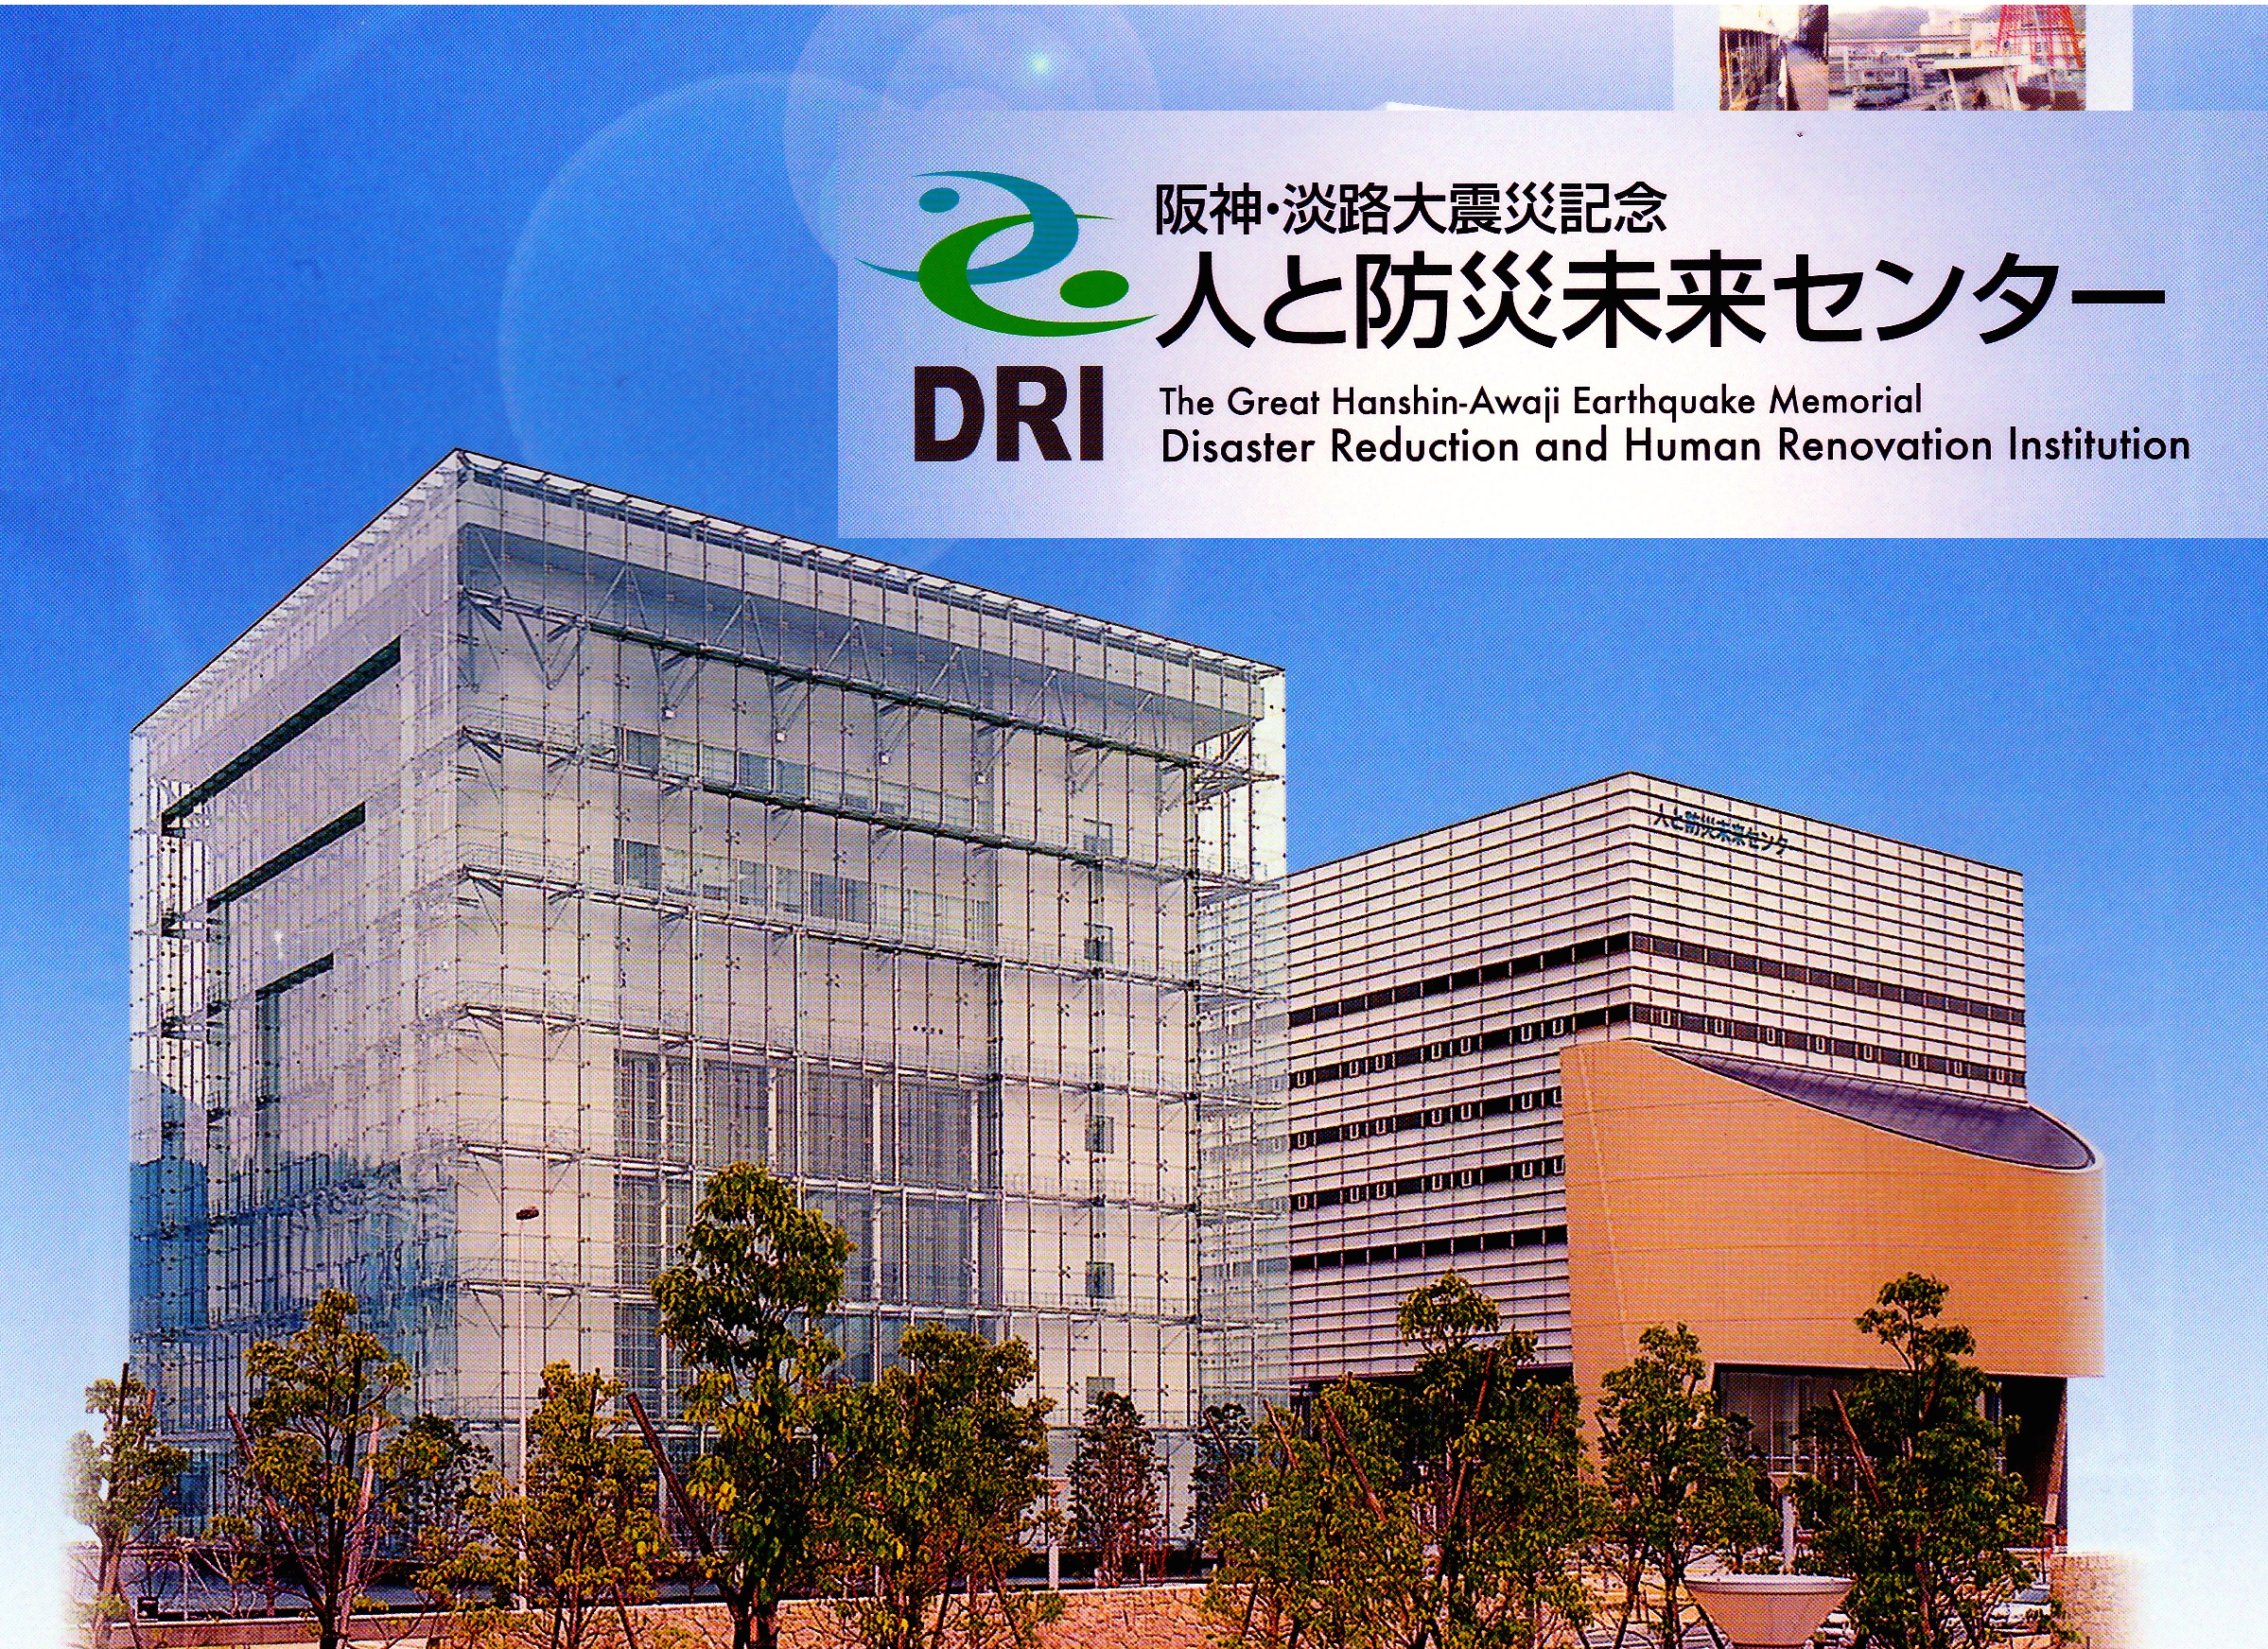
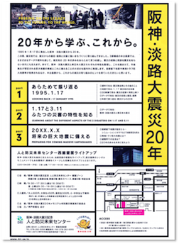
平成１４年４月設立

Slide 12
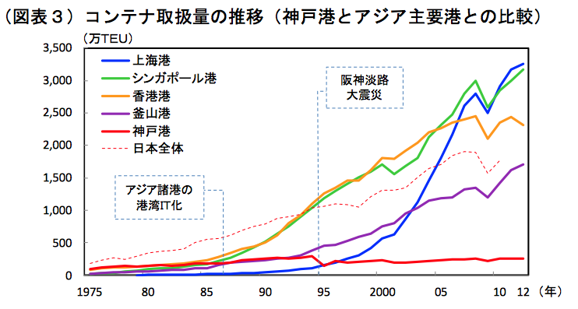
阪神淡路大震災
世界３位から５２位へ
日本銀行神戸支店資料から

Slide 13
最後に
阪神淡路大震災から２０年経過すると
町も、住人も、新しく生まれ変わります
忘れてならないのは
「いのちの大切さ」と
「ともに生きることの素晴らしさ」

Slide 15
私自身が感じたこと
家族の絆の大切さ 仲良くなる夫婦、別れる夫婦
地域の結びつき 助け合いと共感。ボランティアは効果的な活動を。
地域コミュニティーの要は小学校、陣頭に立った教員たち
子ども連れの若夫婦はすぐに圏外へ。
災害弱者は、動けない老人、障害者
燃える神戸の町、空襲による炎上と同じ。
当時はボスニア戦争中。
戦争は憎いが、自然災害は恨めない。
震災は1回だけ、戦争は年余にわたる。
ルミナリエの点灯で、一段落。
最も役立ったものは、 靴。

